Slide 1

Подготовка заявок
на создание модельных библиотек
в рамках национального проекта «Культура» в 2023 г.
Шестерикова Татьяна Анатольевна,
зав. НМО ГБУК "СОУНБ"

Slide 2
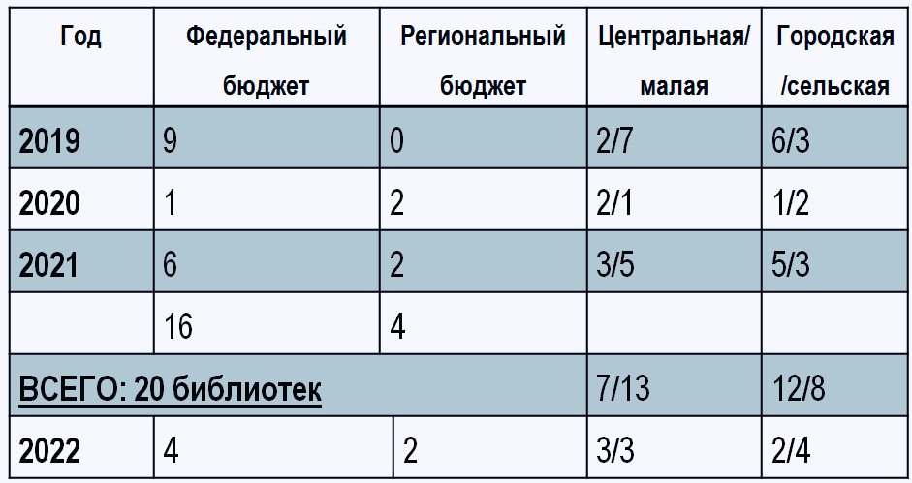
Модельные библиотеки
«нового поколения» в Самарской области

Slide 3
Постановление Правительства РФ от 18.03.2019 N 281 с внесением изменений от 09.03.2020
«Об утверждении правил предоставления иных межбюджетных трансфертов
из федерального бюджета бюджетам субъектов Российской Федерации на создание модельных муниципальных библиотек
в целях реализации национального проекта "Культура"

Slide 4
Государственная программа
«Развитие культуры в Самарской области
на период до 2024 года»
Приложение № 13 (п. Ж)

Slide 5

С чего начать::
Готовность администрации муниципального образования софинансировать
Изучить сайт новаябиблиотека.рф
Определить библиотеку-участницу: юр. Статус учреждения, статус библиотеки, штат

Slide 6
«Центральная библиотека» -
МУНИЦИП А ЛЬ НА Я
Б ИБ ЛИО Т Е КА ,
ИМЕ Ю ЩА Я
С Т А Т УС
ЦЕ НТ Р А ЛЬ НО Й Р А ЙО ННО Й Г О Р О ДС КО Й Б ИБ ЛИО Т Е КИ,
Б ИБ ЛИО Т Е КИ ИЛИ В Т О М Ч ИС ЛЕ
Б ИБ ЛИО Т Е Ч НУЮ
ЦЕ НТ Р А ЛЬ НО Й В Х О ДЯ ЩА Я В
С ИС Т Е МУ,
ЦЕ НТ Р А ЛИЗ О В А ННУЮ
О С УЩЕ С Т В ЛЯ Ю ЩА Я Ф УНКЦИИ, О П Р Е ДЕ ЛЕ ННЫ Е В П УНКТ Е 2
С Т А Т Ь И 2 0 Ф Е ДЕ Р А ЛЬ НО Г О З А КО НА " О Б ИБ ЛИО Т Е Ч НО М ДЕ ЛЕ "
Объем финансирования - 10 млн руб.

Slide 7
«Малая библиотека» -
МУНИЦИП А ЛЬ НА Я Б ИБ ЛИО Т Е КА , Б ИБ ЛИО Т Е КА - Ф ИЛИА Л, С Т Р УКТ УР НО Е П О ДР А З ДЕ ЛЕ НИЕ МУНИЦИП А ЛЬ НО Й Б ИБ ЛИО Т Е КИ,
Б ИБ ЛИО Т Е КА - Ф ИЛИА Л, С Т Р УКТ УР НО Е
П О ДР А З ДЕ ЛЕ НИЕ
ЦЕ НТ Р А ЛЬ НО Й Г О Р О ДС КО Й
Р А ЙО ННО Й Б ИБ ЛИО Т Е КИ, Б ИБ ЛИО Т Е КИ ИЛИ
ЦЕ НТ Р А ЛИЗ О В А ННО Й
Б ИБ ЛИО Т Е Ч НО Й С ИС Т Е МЫ
Объем финансирования - 5 млн. руб.

Slide 8
Перечень документов*:
Зявка
Анкета
Гарантийные документы от муниципалитета (софинансирование/Интернет)
Правоустанавливающие документы на здание
Документы на здание/Планы БТИ
Подтверждение кап.ремонта
Акт обследования здания
Концепция развития библиотеки
«Дорожная карта»
Смета
Удостоверения о повышении квалификации сотрудников
Дипломы, награды поощрения
*Полный перечень на сайте новаябиблиотека.рф

Slide 9
Концепция – основополагающий документ заявки:
1. Дизайн –концепция помещения – визуализирует зонирования пространства в соответствии с вашей моделью библиотеки
Функциональная концепция помещений.
Концепция зонирования.
План расстановки мебели.
План расстановки электрических розеток и выводов.
План расстановки светильников.
2. Сметы расходов – обязательно включают оборудование, необходимое для функционирования пространства библиотеки в соответствии с представленной моделью.
3. План социокультурных мероприятий – должен работать на реализацию заявленной концепции
4. План повышения квалификации

Slide 10

Результаты исследования не используются в поиске идеи для модельной библиотеки
Отсутствия понимания идеи библиотеки, которую будут строить
Концепции не опираются на социально-экономические особенности территории и потребности населения.
Нет понимания социального эффекта от модельной библиотеки на конкретной территории
Отсутствует единая концептуальная линия - идея концепции не прослеживается в дизайнерских решениях, в планах социокультурных мероприятий, плана повышения квалификации.
НЕОБХОДИМО СТРОГО СЛЕДОВАТЬ СТРУКТУРЕ КОНЦЕПЦИИ!
Основные ошибки при разработки концепции:

Slide 11
«Дорожная карта»:
Соблюдение сроков федеральной ДК
Указываются все этапы реализации
Каждый этап максимально детализируется
Каждое мероприятие ДК должно конкретные даты стоимость и ответственного.
На каждое мероприятие ДК, предусматривающие финансирование составляется смета.

Slide 12
П О П О ЛНЕ НИЕ Ф О НДА
За средства федерального
Р Е МО НТ В НУТ Р Е ННЕ Г О П Р О С Т Р А НС Т В А
В НЕ ДР Е НИЕ С О В Р Е МЕ ННЫ Х
ИНФ О Р МА ЦИО ННЫ Х С ИС Т Е М
О Б О Р УДО В А НИЕ ДЛЯ
ШИР О КО П О ЛО С НО Г О ДО С Т УП А К С Е Т И ИНТ Е Р НЕ Т
П О В Ы ШЕ НИЕ КВ А ЛИФ ИКА ЦИИ П Е Р С О НА ЛА
трансферта возможно осуществить:

Slide 13

Обратите внимание!
Заверенная копия акта, заключения или отчета о техническом состоянии конструкций здания: проводится специализированной организацией, срок составления – не более 5 лет до даты подачи заявки
Сведения о возможности обеспечения канала для высокоскоростного широкополосного доступа к сети «Интернет»: копия договора с провайдером и/или выписка из бюджета о наличии средств на подключение к сети «Интернет»

Slide 14
Замечания к заявкам 2021 года
Недостаточный процент пополнения фондов
Не предусмотрено создание доступной среды для лиц с ОВЗ
План культурно-просветительских, мероприятий составлен не помесячно
Смета расходов обоснована частично: не раскрыта статья по текущему ремонту,
присутствуют неразрешенные траты (термоэтикетки) отсутствует описание технических характеристик оборудования

Slide 15
Замечания к заявкам 2021 года
Отсутствует оценка потенциального влияния созданных модельных муниципальных библиотек на развитие социокультурной инфраструктур территорий
Копии дипломов носят правовую направленность.
Представлены фотоматериалы не всех помещений библиотеки
В плане мероприятий по повышению квалификации основного персонала не указан точный год

Slide 16

Порядок оформления документов:
Пакет документов (федеральный бюджет): документы раскладываются в соответствии с требованиями, пакет не сшивается, странницы не нумеруются
Пакет документов (региональный бюджет): раскладка документов соответствует федеральному, пакет должен быть прошнурован, пронумерован и скреплен печатью. В пакете обязательно должно быть оглавление с указанием страниц и титульный лист.

Slide 17
Оперативная информация об участии в проекте на сайте новаябиблиотека.рф

Slide 18
На пути к модельной библиотеки:
Путь к модельной – сложный
Результат – впечатляющий!
Мечты – сбываются!
СМЕЛОСТИ И УДАЧИ!

Slide 19
Методическая,практическая
и консультационная помощь:
проектный офис Самарской области тел. 8(846)335-67-13
Спасибо!

